Slide 1
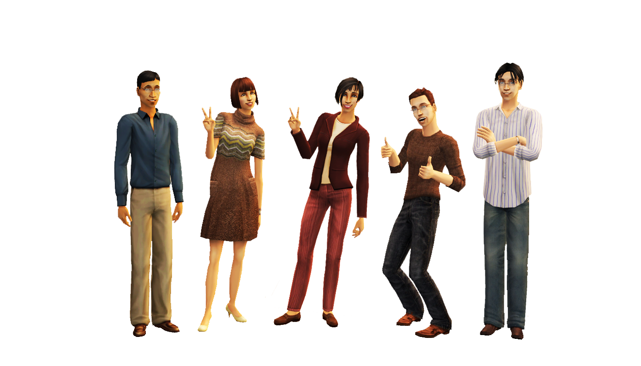

SkripChip’s Challenge
Just enjoy the game… ☺
Hasudungan Dimas N.
Kevin Rizkhy Tanujaya
Andreas Novian

Slide 2
About
SkripChip’s Challenge adalah game yang dimainkan pada grid dua dimensi. Di mana pemeran utamanya yang bernama Brian bergerak ke atas, kiri, kanan, maupun bawah.
Ada beberapa objek pada grid yang dapat membantu maupun membunuh pemain utama. Di sini Brian berjuang untuk mengumpulkan data dan berkas-berkas agar dia dapat menyusun skripsinya dan lulus dengan cepat. Namun Brian mendapatkan banyak tantangan dalam mewujudkan cita-citanya yaitu Brian harus mencari berbagai kunci agar dapat membuka berbagai ruangan sehingga ia dapat mengambil berkas-berkas yang ia butuhkan.
Tantangan lainnya yaitu terdapat banyak computer yang sudah ter-install berbagai PC Games menarik yang dapat mengganggu konsentrasi ia dalam menyusun skripsi. Dalam game ini juga terdapat seorang mantannya yang dapat mengganggu pikiran Brian akan kenangan masa lalunya :p

Slide 3
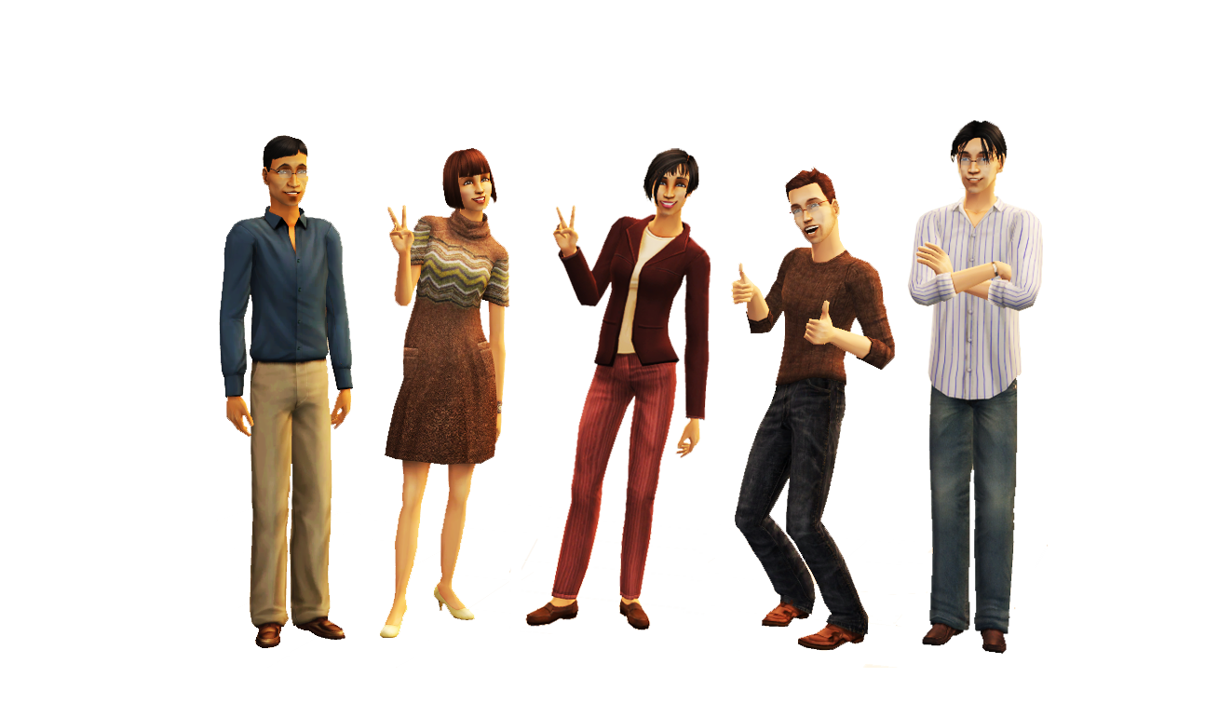
Characters

Slide 4
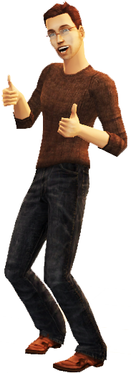
Brian (Tokoh Utama)
Seorang mahasiswa perguruan tinggi swasta yang sedang menyelesaikan skripsinya di jurusan Teknik Informatika.

Slide 5
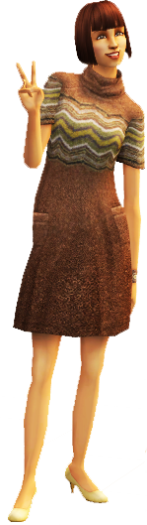
Mantan
Seorang wanita muda berparas cantik. Namun sayang, ia adalah mantan si tokoh utama yaitu Brian.

Slide 6
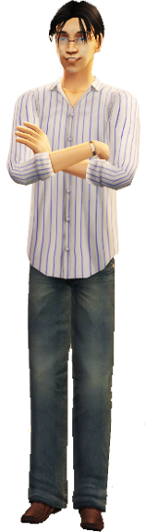
Pak Pascal
Seorang dosen penguji dari skripsi Brian. Brian dapat menghadap Pak Pascal apabila berkas-berkas skripsinya sudah terpenuhi.

Slide 7
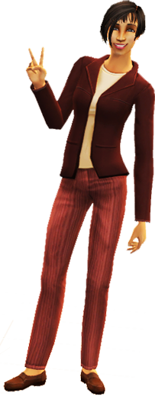
Bu Mariskha
Seorang dosen penguji dari skripsi Brian. Brian dapat menghadap Bu Mariskha apabila berkas-berkas skripsinya sudah terpenuhi.

Slide 8
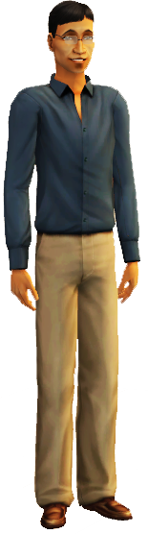
Pak Chandra
Seorang dosen pembimbing dari skripsi Brian. Brian dapat menghadap Pak Chandra apabila berkas-berkas skripsinya sudah terpenuhi.

Slide 9
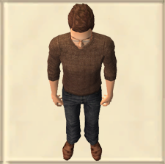
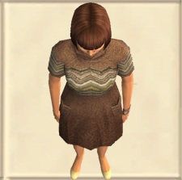
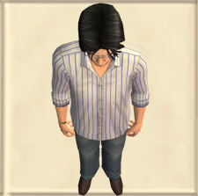
Objects
 | Brian (Sebagai Chip) | Pemeran utama yang dapat digerak-gerakkan ke atas, bawah, kiri, dan kanan.
 | Mantannya Brian (Sebagai Air) | Mantan dari tokoh utama. Apabila Brian bertemu dengan dia maka Brian akan mati karena akan mengingat kenangan masa lalu, maka Bryan harus mengambil bunga dan hadiah agar tidak mati.
 | Pak Pascal (Sebagai Finish) | Seorang dosen penguji dari skripsi Brian. Jika Brian berhasil menghadap Pak Pascal, maka permainan berakhir dan Brian menang. Brian dapat menghadap Pak Pascal di level 1.

Slide 10
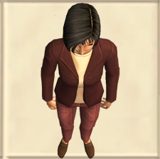
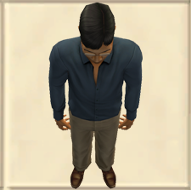

Objects
 | Bu Mariskha (Sebagai Finish) | Seorang dosen penguji dari skripsi Brian. Jika Brian berhasil menghadap Ibu Mariska, maka permainan berakhir dan Brian menang. Brian dapat menghadap Bu Mariskha di level 3.
 | Pak Chandra (Sebagai Finish) | Seorang dosen penguji dari skripsi Brian. Jika Brian berhasil menghadap Pak Chandra, maka permainan berakhir dan Brian menang. Brian dapat menghadap Pak Chandra di level 2.
 | Lantai Kosong | Brian dapat bergerak pada lantai kosong ini.

Slide 11

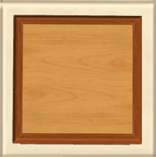
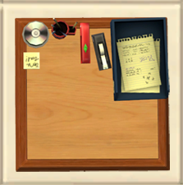
Objects
 | Tembok | Brian tidak dapat berjalan menembus dinding.
 | Meja Dosen (Sebagai Barrier) | Penghalang Brian sebelum mencapai Finish (Bapak dan Ibu Dosen). Brian bisa melewati ini setelah ia mengambil seluruh berkas-berkas skripsi.
 | Skripsi (Sebagai IC) | Berkas-berkas skripsi Brian. Brian harus mengambil ini agar dapat melewati barrier (meja dosen).

Slide 12
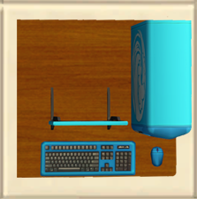
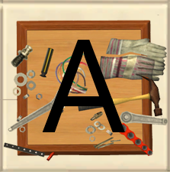

Objects
 | Komputer (PC) (Sebagai Api) | Jika Brian menggunakan komputer, maka ia akan mati, karena ia pasti akan selalu bermain game dan melupakan skripsinya.
 | Kunci | Kunci ini berfungsi membuka pintu yang sesuai dengan huruf di kunci ini. Huruf dari kunci ini terdiri dari huruf “A” sampai “N”.
 | Pintu | Pintu ini sebagai penghalang Brian masuk ke dalam ruangan. Pintu dapat dibuka jika Brian sudah mengambil kunci dengan huruf yang tertera di pintu.

Slide 13


Objects
 | Saklar Listrik (Off) (Sebagai Sepatu Anti Api) | Jika Brian sudah menginjak ini, maka ia tidak akan mati jika menggunakan komputer karena listriknya sudah dimatikan.
 | Bunga dan Hadiah (Sebagai Sepatu Anti Air) | Jika Brian sudah menginjak ini, maka ia tidak akan mati jika bertemu mantan karena ia sudah membawa bunga dan hadiah untuk mantan terindah.

Slide 14
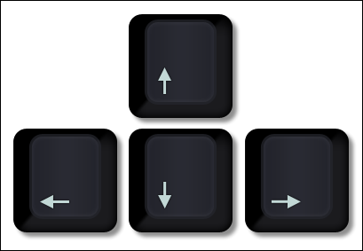
How to Play
Gunakan:
Panah Atas agar karakter utama bergerak ke arah atas.
Panah Kiri agar karakter utama bergerak ke arah kiri.
Panah Kanan agar karakter utama bergerak ke arah kanan.
Panah Bawah agar karakter utama bergerak ke arah bawah.

Slide 15
User Guide
Kami menyediakan buku panduan bagi pemain yang bingung akan jalan cerita, cara bermain, dll.

Slide 16
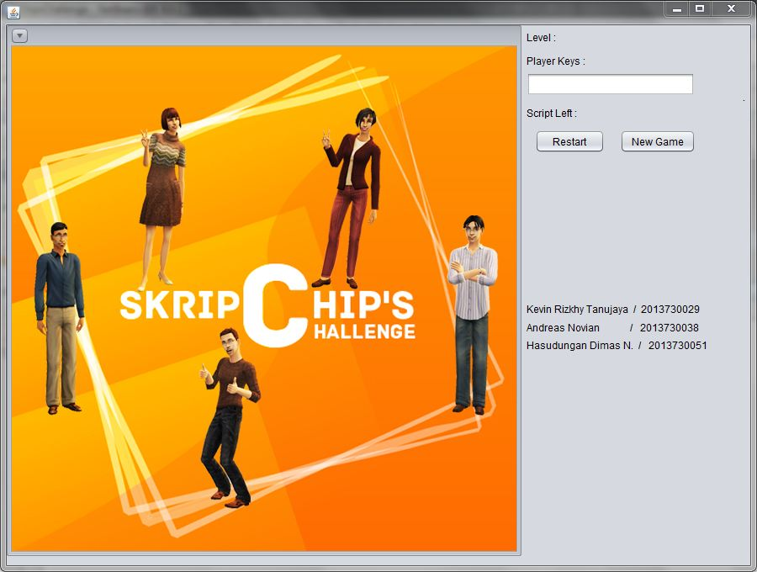
Screenshot

Slide 17
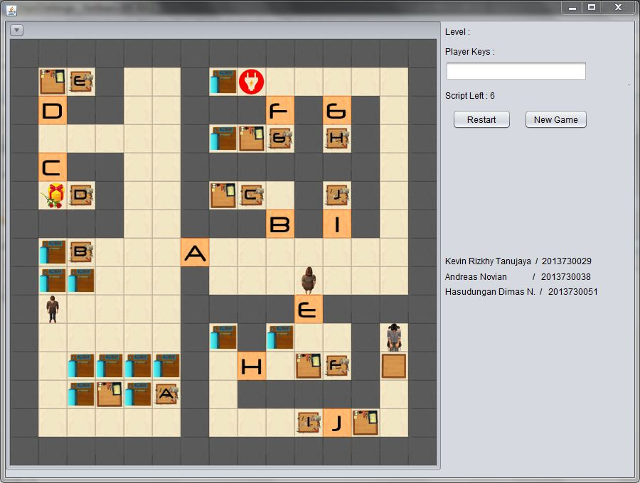
Screenshot

Slide 18
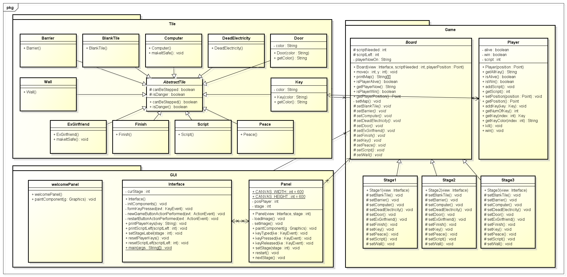
Class Diagram

Slide 19
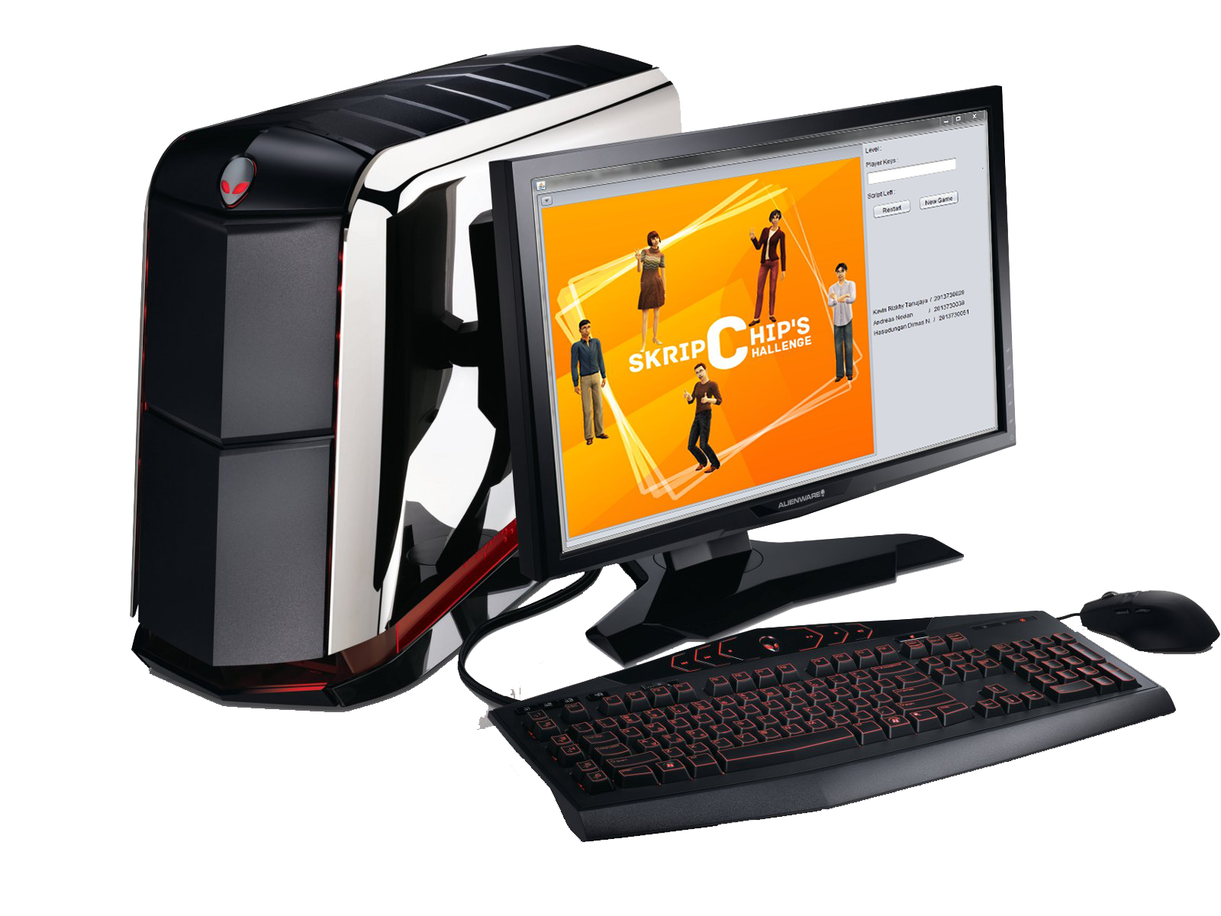
Demo
Gunakan:
Panah Atas agar karakter utama bergerak ke arah atas.
Panah Kiri agar karakter utama bergerak ke arah kiri.
Panah Kanan agar karakter utama bergerak ke arah kanan.
Panah Bawah agar karakter utama bergerak ke arah bawah.

